Slide 1
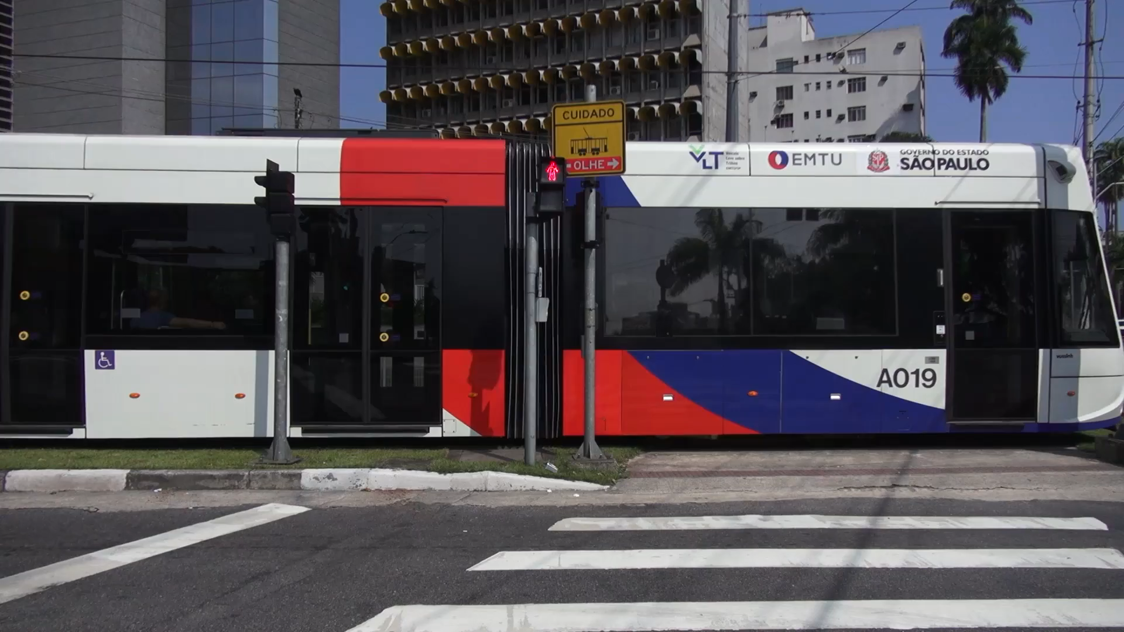

Monitoramento de linhas de transporte e fluxo de pessoas na cidade de São Paulo - SP
FACULDADE FIA DE ADMINISTRAÇÃO E NEGÓCIOS
TRABALHO DE CONCLUSÃO DE CURSO
Pós-Graduação Lato Sensu
ESPECIALIZAÇÃO EM ANÁLISE DE BIG DATA - DATA ENGINEERING
PRISCILA PEREIRA | RAFAEL SOUZA | VANESSA DUTRA

Slide 2
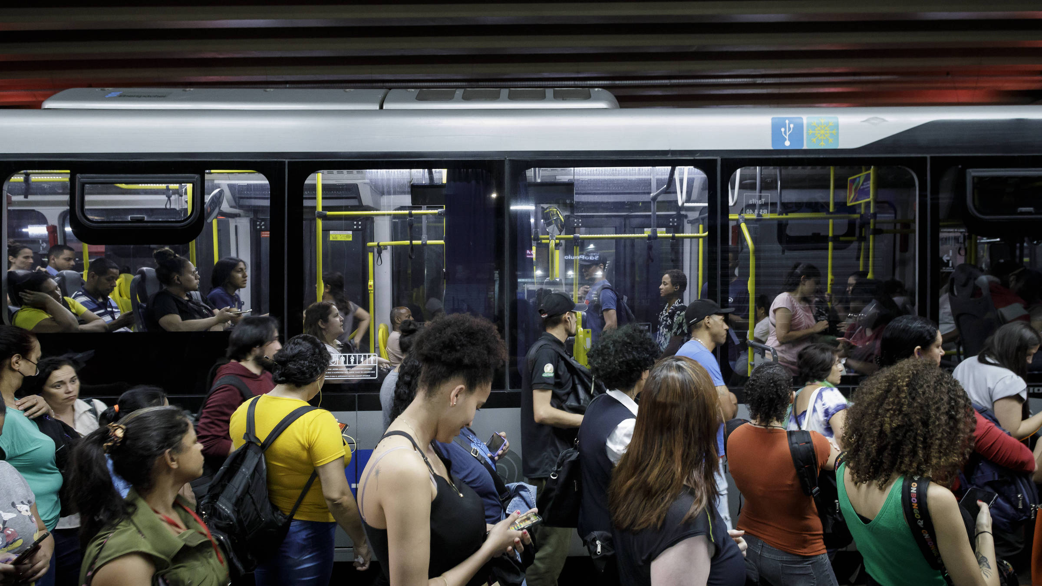
CONTEX TUALI ZAÇÃO
ESPECIALIZAÇÃO EM ANÁLISE DE BIG DATA - DATA ENGINEERING
São Paulo é uma das maiores cidades do mundo. Seu sistema de transporte precisa garantir a mobilidade de uma população de mais de 12 milhões de pessoas todos os dias.
Em uma cidade onde mais de 30% dos habitantes dependem exclusivamente do transporte coletivo para se deslocarem e milhões de pessoas utilizam ônibus diariamente, a eficiência na gestão do fluxo da frota disponível é crucial para a garanta da qualidade e pontualidade do serviço, contribuindo diretamente para a qualidade de vida dos paulistanos e a sustentabilidade urbana.

Slide 3
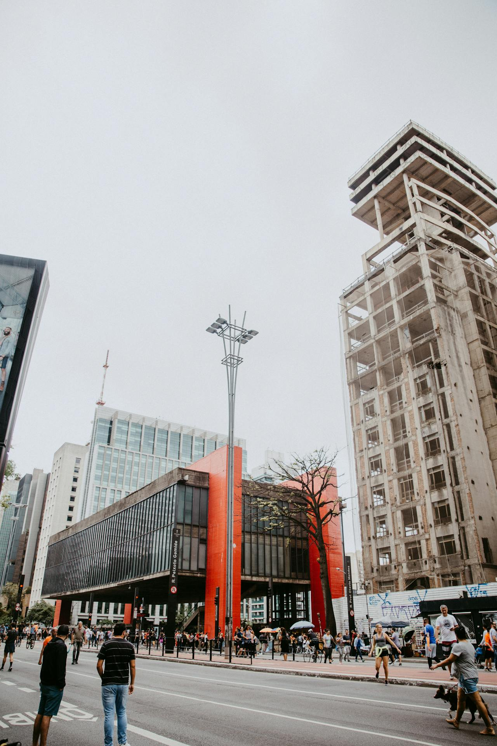


OBJETIVO
Criar uma solução em near real-time que possibilite incluir métricas e KPIs para monitoramento e acompanhamento dos ônibus em circulação no sistema público de transporte da cidade de São Paulo, com o objetivo de gerar dados que permitam tomadas de decisões assertivas capazes de gerar impactos positivos na utilização do transporte público pelo cidadão paulistano.

Slide 4
OUTPUTS DESEJÁVEIS
A ferramenta deverá responder às seguintes perguntas:
Serão necessárias mais linhas em alguma parada?
Tem parada defasada de linhas de ônibus?
Quais linhas estão dando lotação de pessoas?
Quais linhas estão tendo mais atrasos?
Como está a performance por empresa de ônibus?
Validação de índices de monitoramento de tráfego:
Índice de cobertura (linhas x parada)
Índice de pontualidade por linha
Taxa de ocupação por linha (linhas x total passageiros)
Perfil dos passageiros pagantes por linha e por empresa
Variáveis para análise:
Empresas
Linhas
Período
Dias da semana
Horários de pico
1
2
3

Slide 5
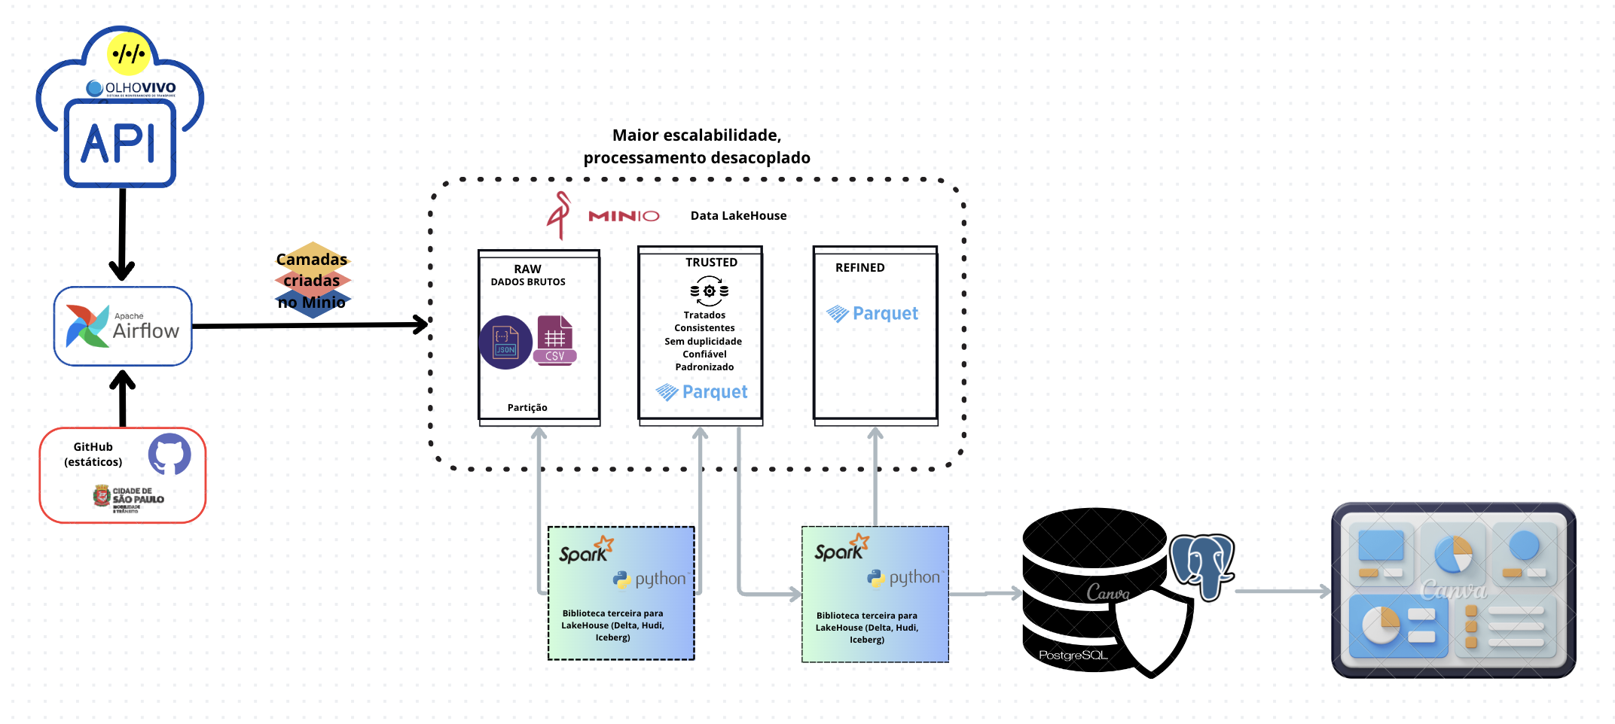
ARQUITETURA DO PROJETO

Slide 6






ESCOLHA DE FERRAMENTAS OPEN SOURCE
AIRFLOW
Escolhemos o Airflow como ferramenta para orquestração de dados em nosso projeto de Data Lake devido à sua facilidade de uso, especialmente com o Python, e pela capacidade de organizar fluxos de dados de maneira eficaz.
MinIO
Optamos pelo MinIO como solução de armazenamento devido à sua natureza open-source e pela facilidade de integração com qualquer sistema que precise acessá-lo.
SPARK
O Apache Spark é uma ferramenta de código aberto que utiliza armazenamento em memória cache, o que otimiza significativamente sua performance e permite o processamento rápido de grandes volumes de dados.
PYTHON
A escolha pelo Python é devido à sua simplicidade, versatilidade e vasto ecossistema de bibliotecas voltadas ao processamento e análise de dados, como Pandas e PySpark
POSTGRESQL
Uma escolha de ferramenta de gerenciamento de dados robusta, confiável (ACID) e flexível.
POWER BI
Escolhemos o Power BI por sua interface intuitiva, integração com diversas fontes de dados e capacidade de atualização em tempo real.

Slide 7
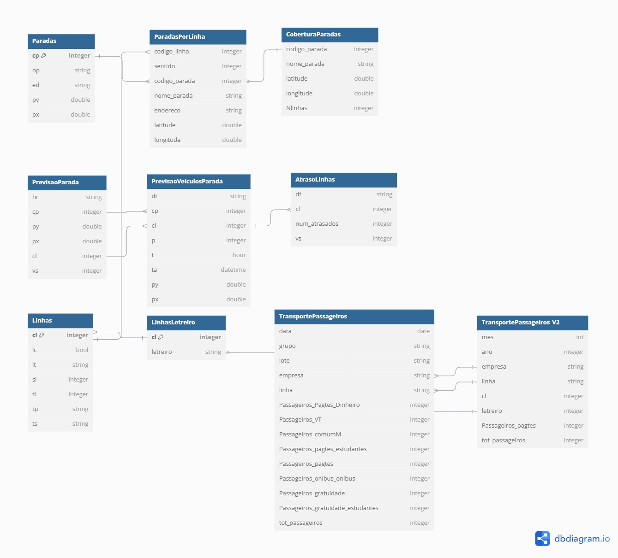
METADADOS E ESTRUTURA DOS DADOS

Slide 8
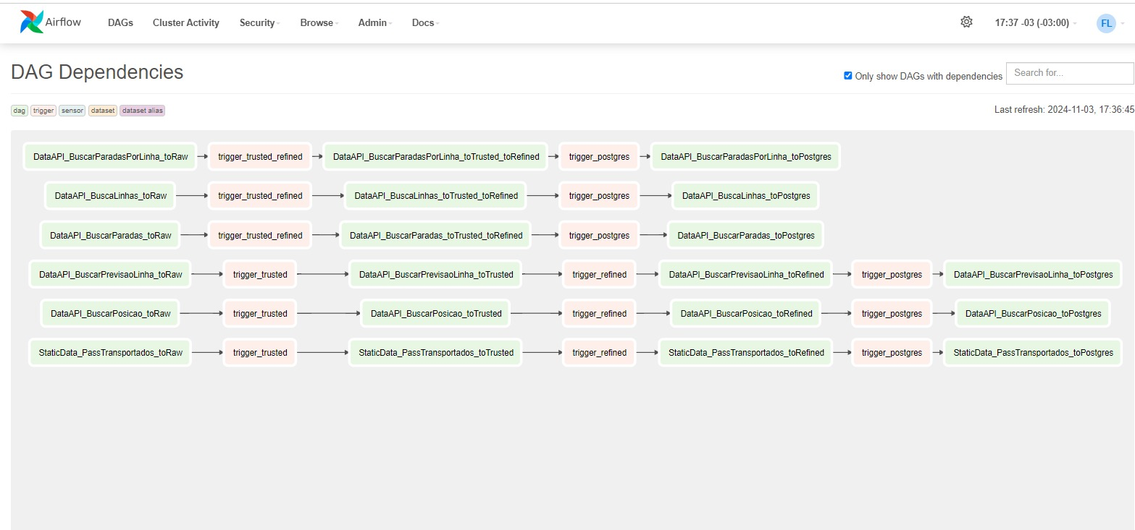


ORQUESTRAÇÃO DAS ETAPAS NO DATA LAKE

Slide 9
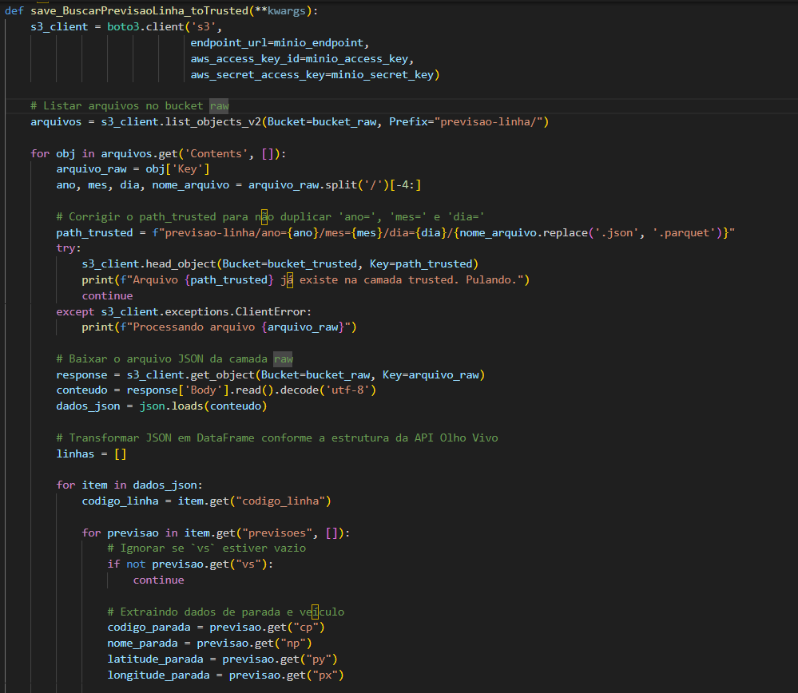
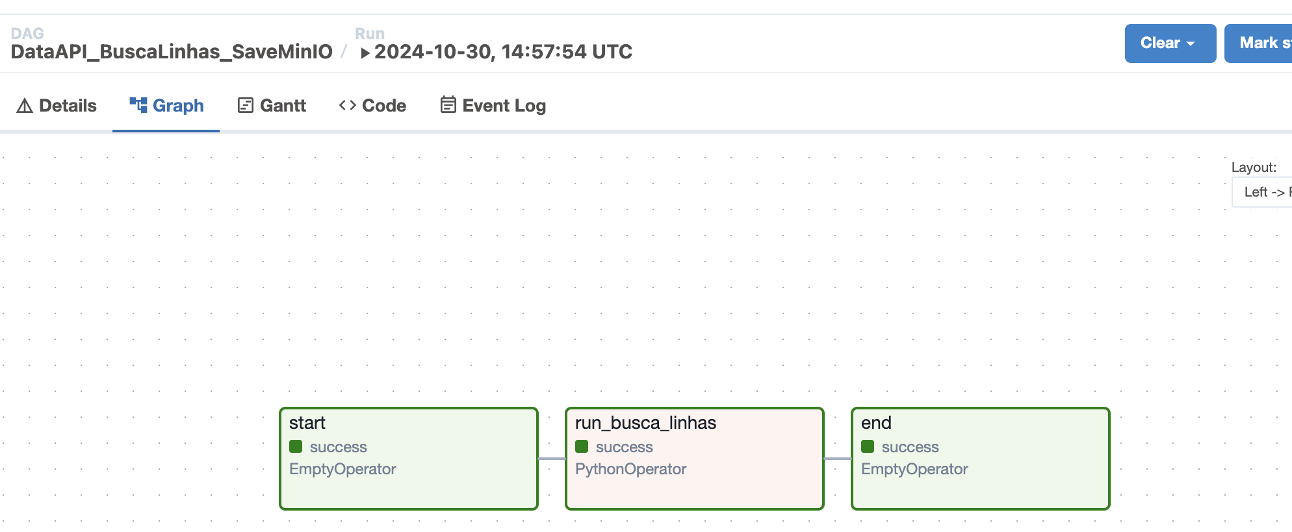
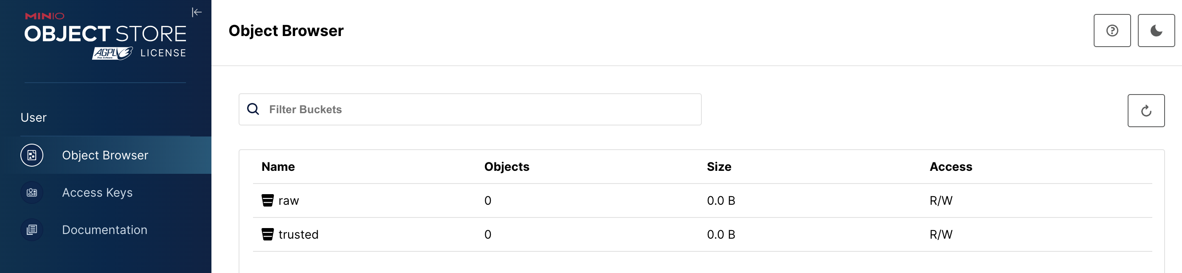


SOLUÇÃO PROPOSTA
Captura de dados da API em tempo real (Previsão)

Slide 10
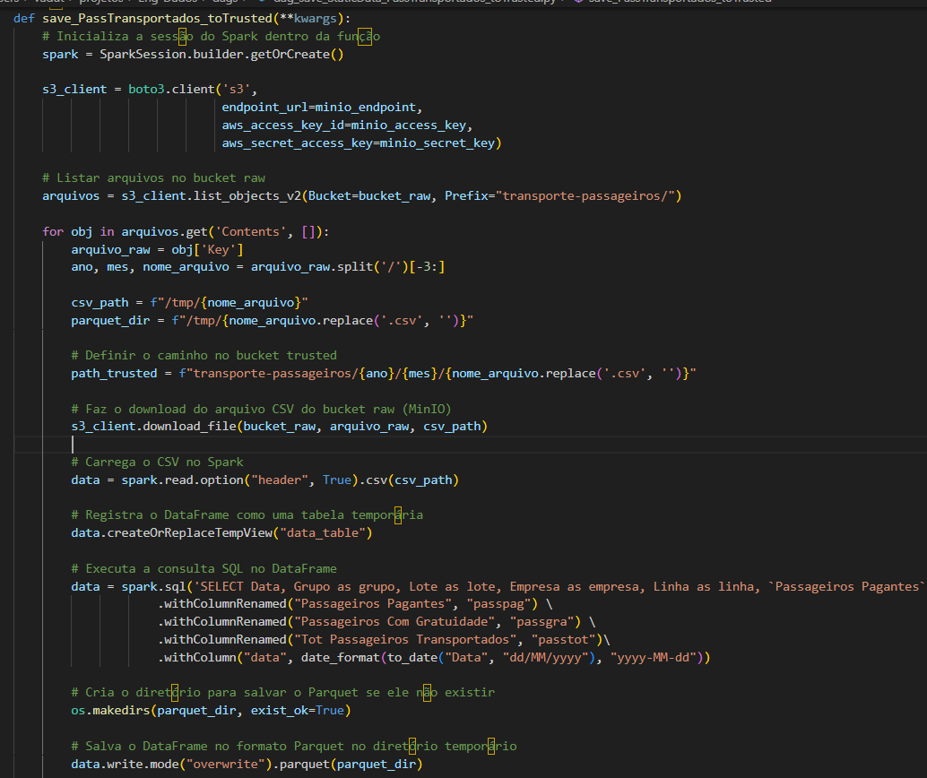
SOLUÇÃO PROPOSTA
Captura de dados de uma base fixa (Pass_Transp)

Slide 11
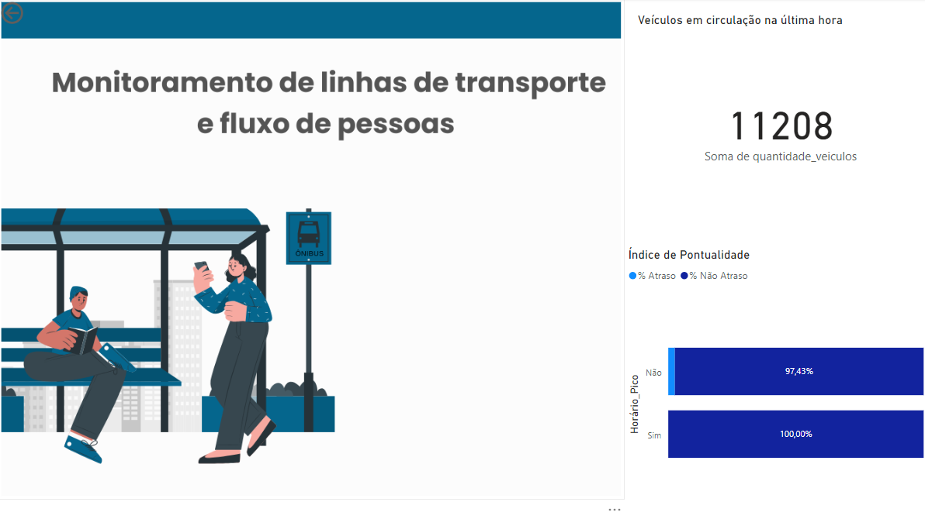
DASHBOARD FINAL

Slide 12
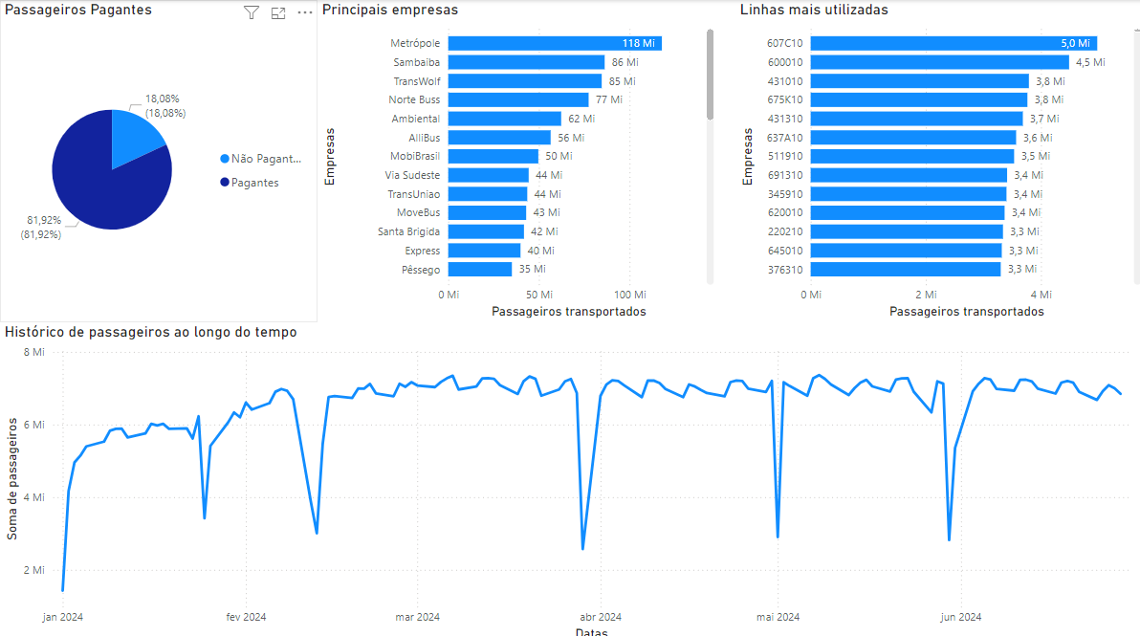
DASHBOARD FINAL

Slide 13
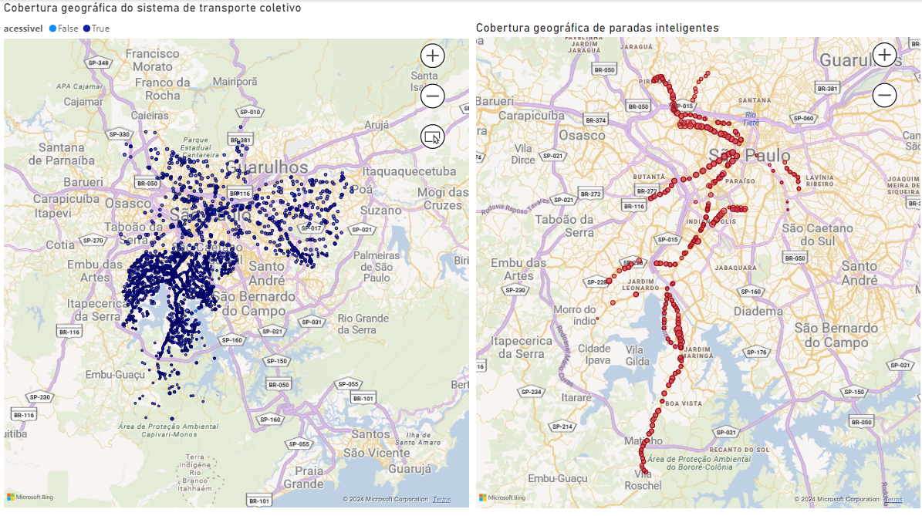
DASHBOARD FINAL

Slide 14






APRENDIZADOS E DIFICULDADES NO PROJETO
FERRAMENTAS | A escolha pela ferramenta de captura de dados nos demandou muito tempo. (NIFI não funcionou)
INFRA | As máquinas pessoais trabalharam com 100% de CPU e 100% de memória RAM.
SUPORTE | Pouco suporte durante o desenvolvimento do projeto.
TEMPO | Tempo curto para uma boa execução do projeto.
TROCAS | Ótima interação entre os colegas de turma, que é uma dificuldade do online.
APRENDIZADO | Muito aprendizado durante a execução do projeto.
Agradecemos pela oportunidade!

